Slide 1

CineVerse
LA TUA DESTINAZIONE CINEMATOGRAFICA DEFINITIVA!

Slide 2
Gruppo
886279 Milanesi Luca
887465 Pirnau Ion
886000 Polignone Alessandro

Slide 3
Utilizzo e Servizi Offerti
Cineverse, con il suo design moderno intrattiene i nostri utenti, fornendo informazioni a Film e Serie TV con la possibilità di commentare e salvare nella proprie “watchlist” i contenuti.
Riassumendo l’applicazione permette:
Scoprire, cercare e salvare nella propria “watchlist” i contenuti
Visualizzare e recensire i propri contenuti di interesse
Interagire con altre recensioni fatte da altri utenti attraverso i “mi piace”
Gestire il proprio Account

Slide 4
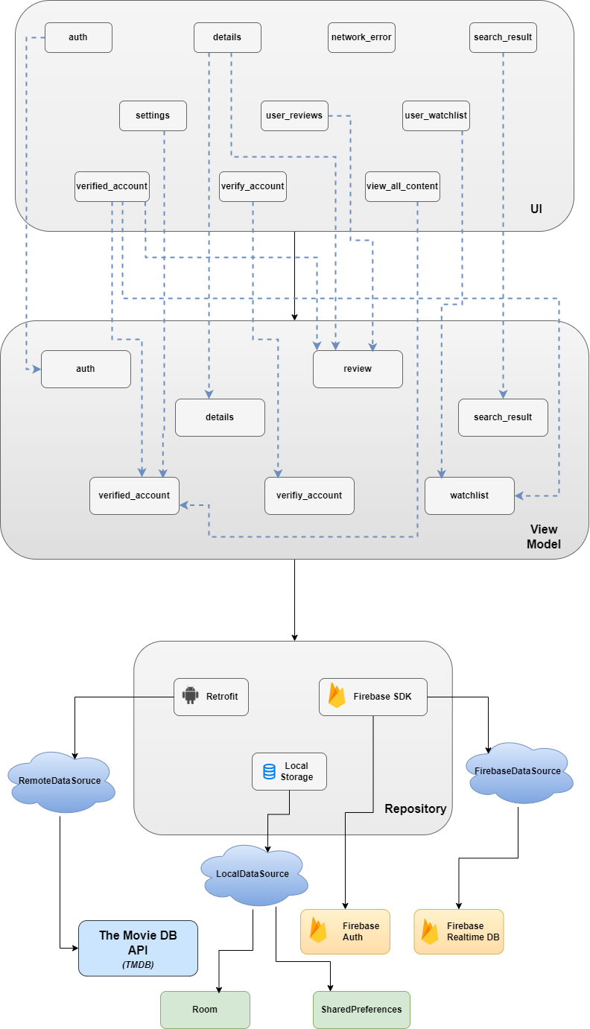
Architettura Dettagliata

